Slide 1
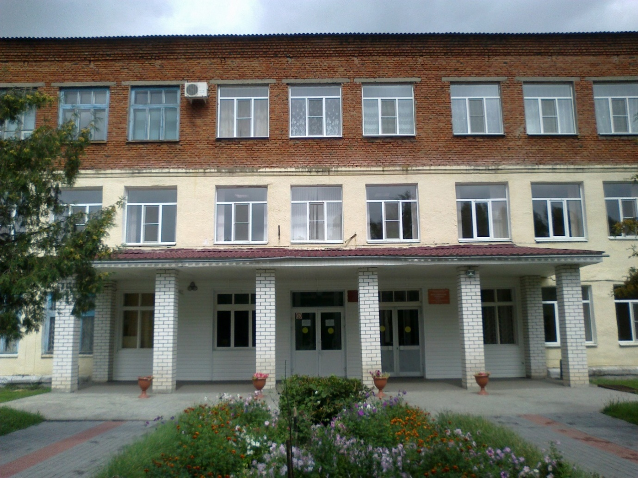
Тамбовская область , р.п Инжавино улица Чичерина д.74
Тамбовское областное государственное бюджетное общеобразовательное учреждение «Инжавинская школа-интернат для обучающихся с ограниченными возможностями здоровья», Тамбовская область
Фотография фасада здания
образовательной организации
Категория обучающихся с ОВЗ:
Задержка психического развития
Номинация
«Лучший развивающий класс»
http://isoshi.68edu.ru
Notes:
Обложка

Slide 2
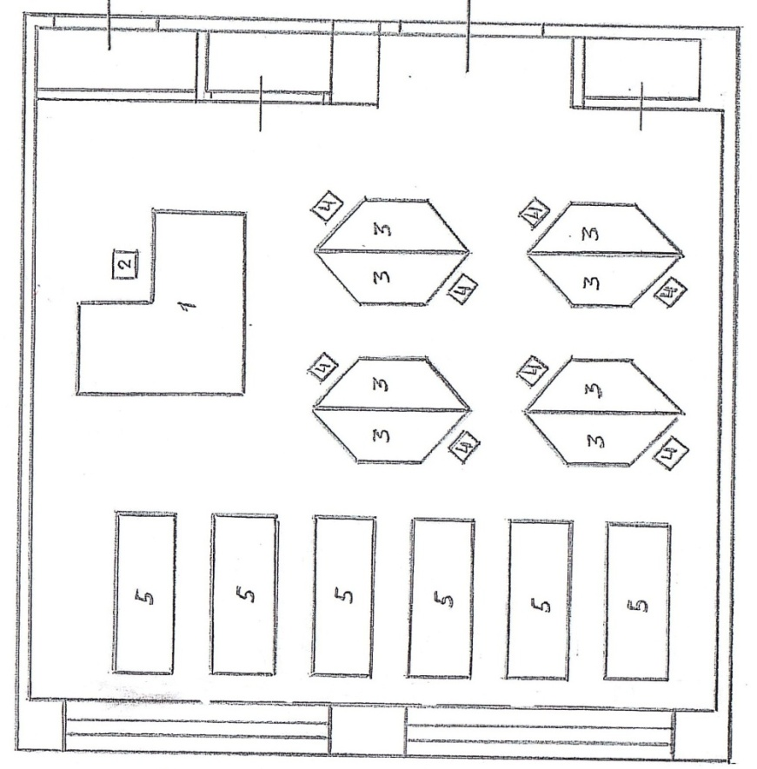
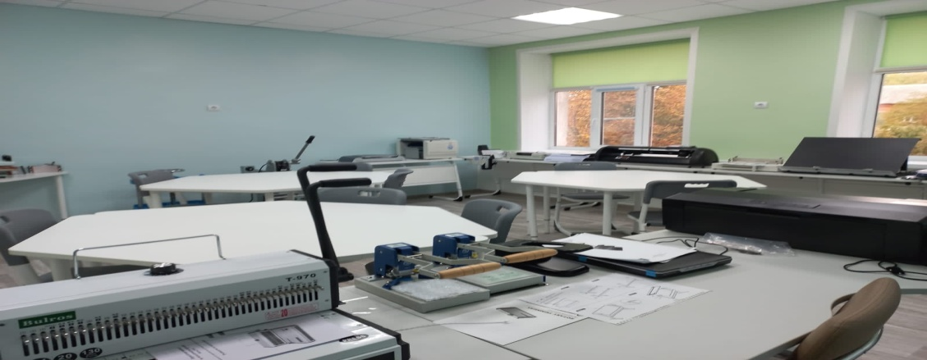
«Лучший развивающий класс»
Картонажно-переплетная мастерская
Условное обозначение
1- стол учителя угловой
2- стул учителя
3- стол ученический трапеция
4- стул ученический
5 – стол ученический двухместный
Дизайн-проект картонажно-переплетной мастерской

Slide 3
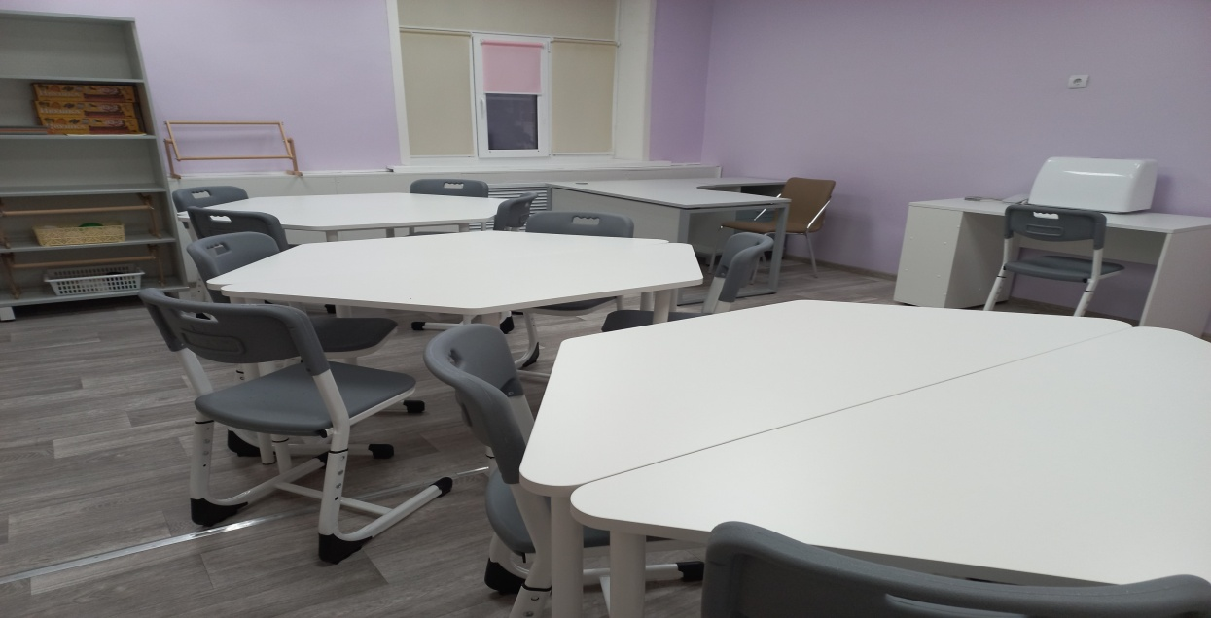
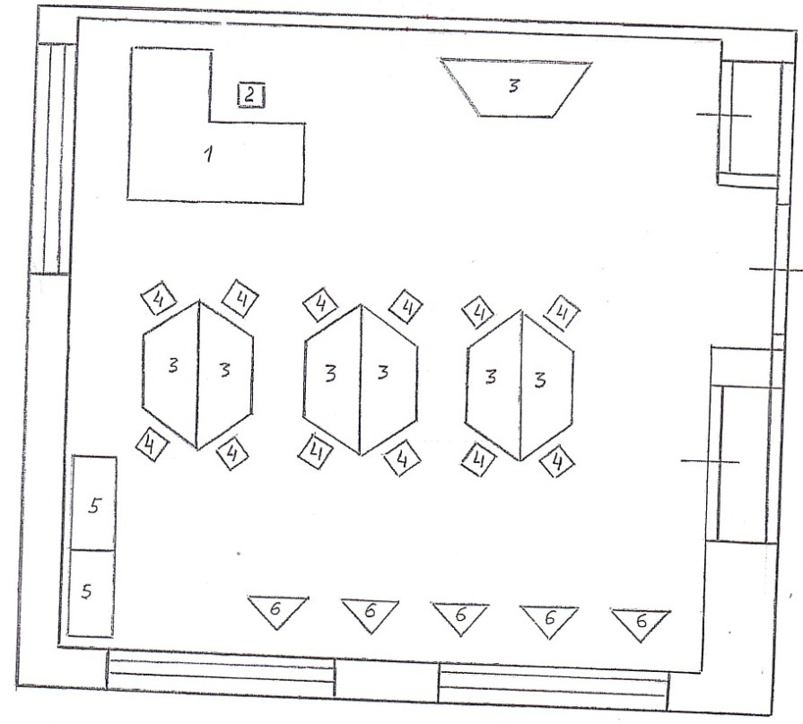
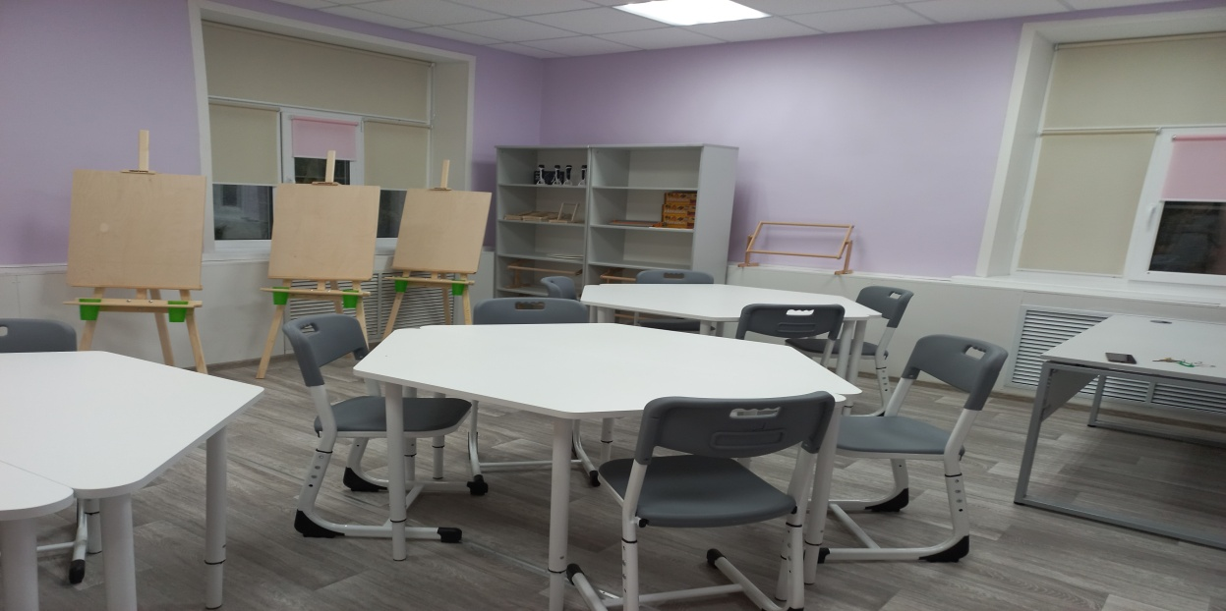
Кабинет декоративно-прикладного творчества
Условное обозначение
1- стол учителя угловой
2- стул учителя
3- стол ученический трапеция
4- стул ученический
5 – вставка в стеллаж
6- мольберт
Дизайн-проект кабинета декоративно-прикладного творчества

Slide 4
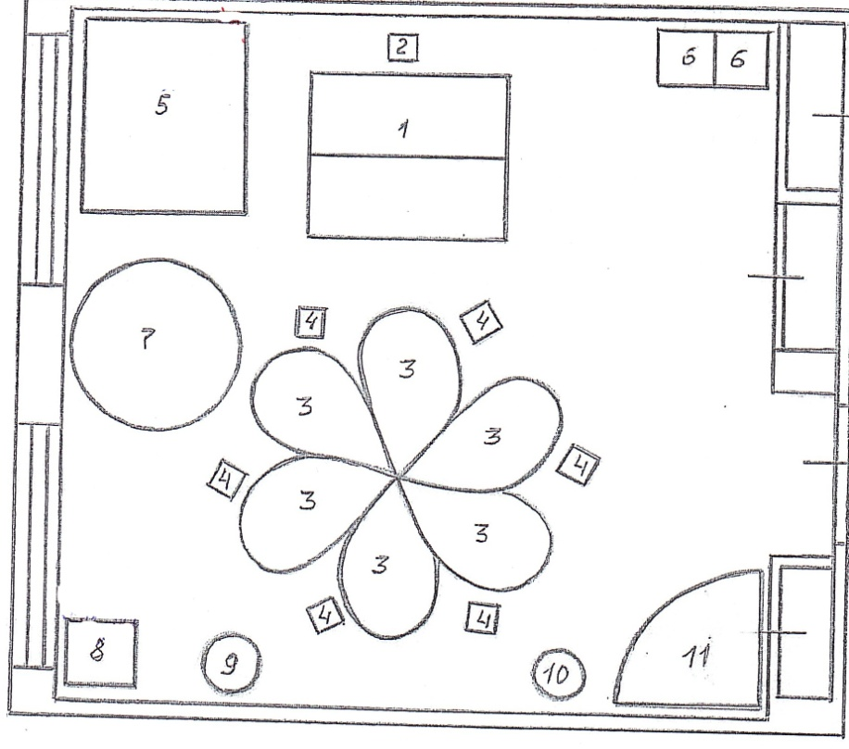
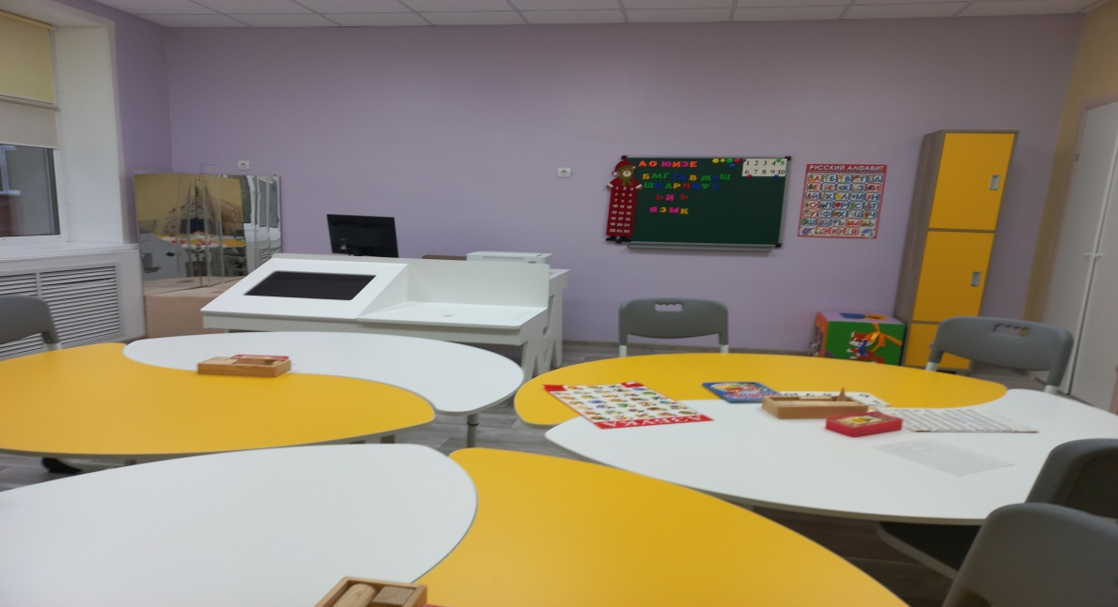
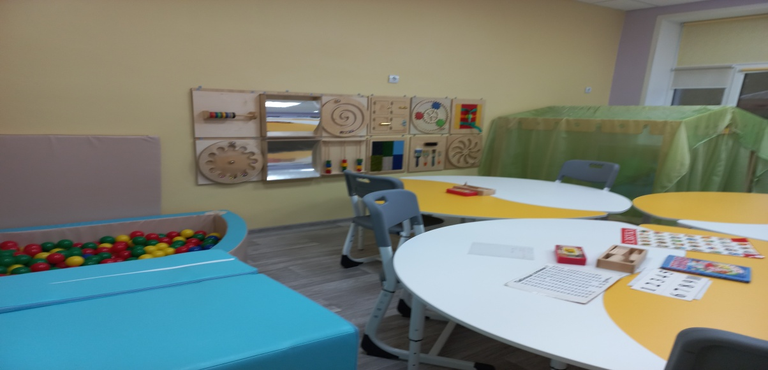
Кабинет дефектолога
Условное обозначение
1- интерактивный профессиональный стол дефектолога
2- стул учителя
3- стол ученический лепесток
4- стул ученический
5 – угловая пузырьковая система
6- система хранения
7- стол трапеция
8- домик для психологической разгрузки
9- лечебный пуфик
10- кресло-груша
11- угловой сухой бассейн
Дизайн-проект кабинета дефектолога

Slide 5
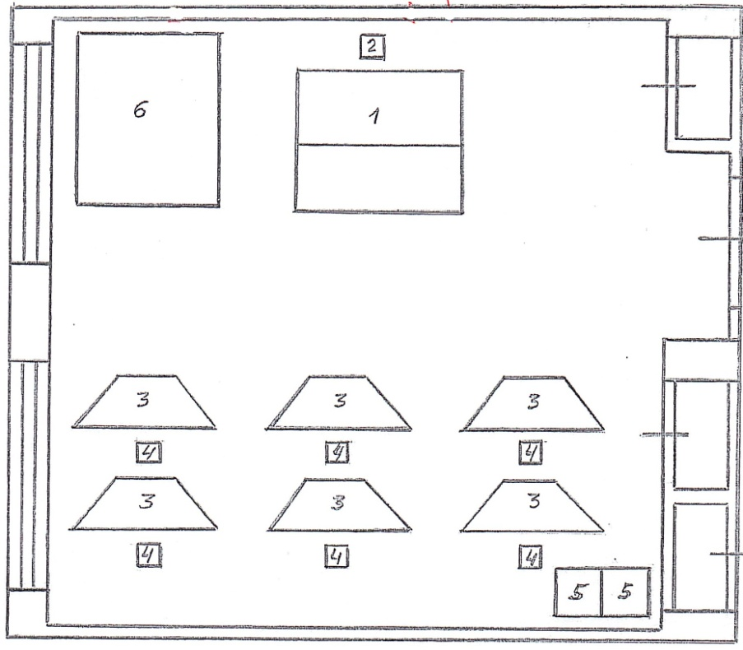
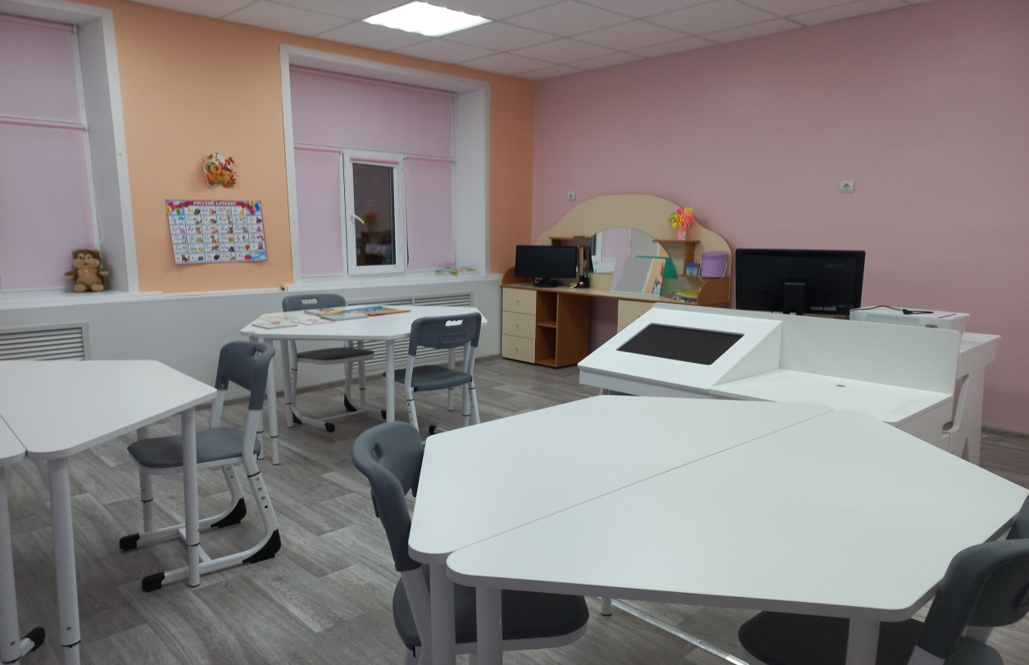
Кабинет логопеда
Условное обозначение
1- интерактивный профессиональный стол логопеда
2- стул учителя
3- стол ученический трапеция
4- стул ученический
5 –система хранения
6- рабочее место учителя
7- стол трапеция
Дизайн-проект кабинета дефектолога

Slide 6
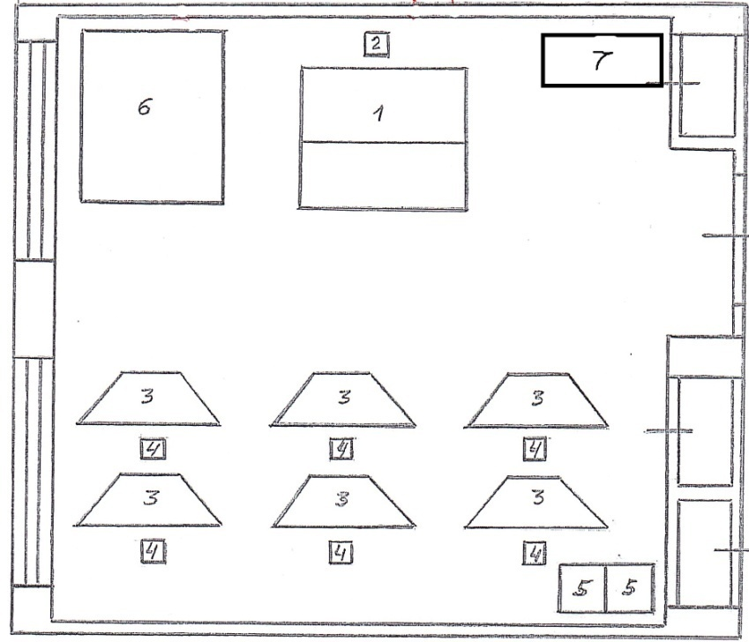
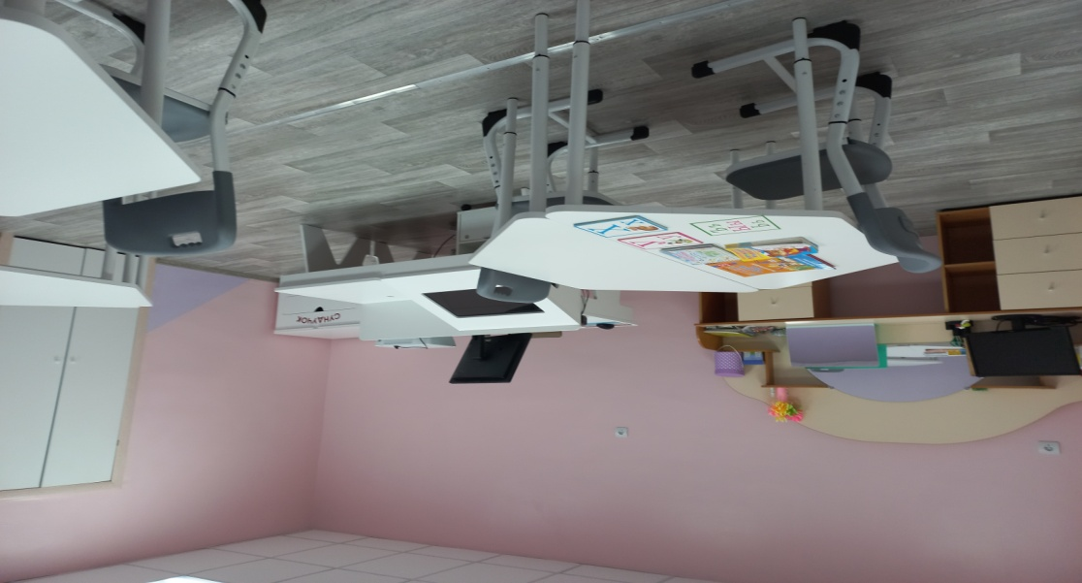
Кабинет логопеда
Условное обозначение
1- интерактивный профессиональный стол логопеда
2- стул учителя
3- стол ученический трапеция
4- стул ученический
5 –система хранения
6- рабочее место учителя
7- сундук логопеда
Дизайн-проект кабинета логопеда

Slide 7
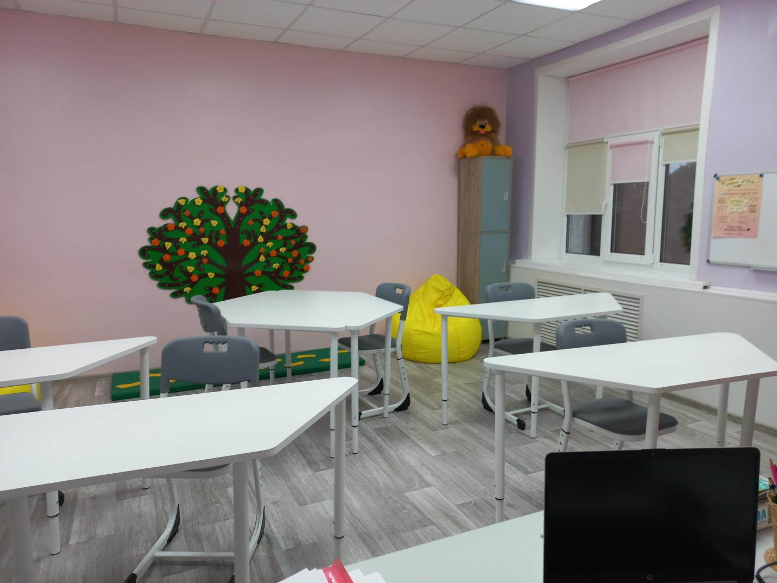
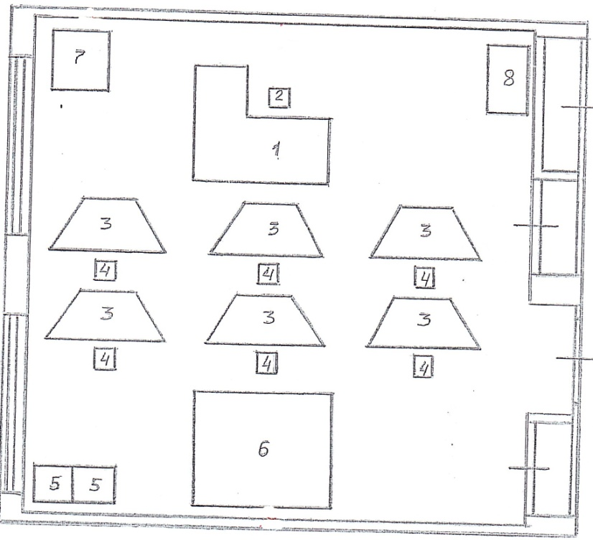
Кабинет психолога
Условное обозначение
1- стол учителя угловой
2- стул учителя
3- стол ученический трапеция
4- стул ученический
5 –система хранения
6- интерактивный развивающий стол психолога
7-флипчарт
8- набор психолога (7 ящиков)
Дизайн-проект кабинета психолога

Slide 8
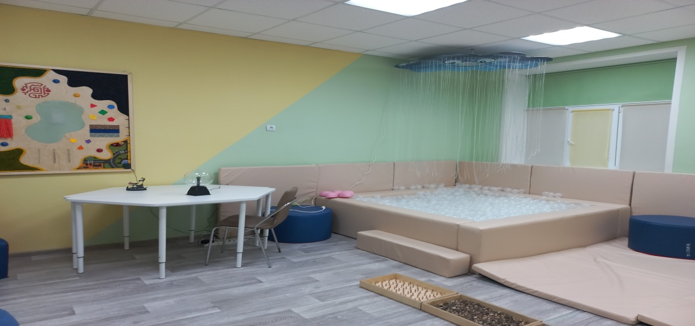
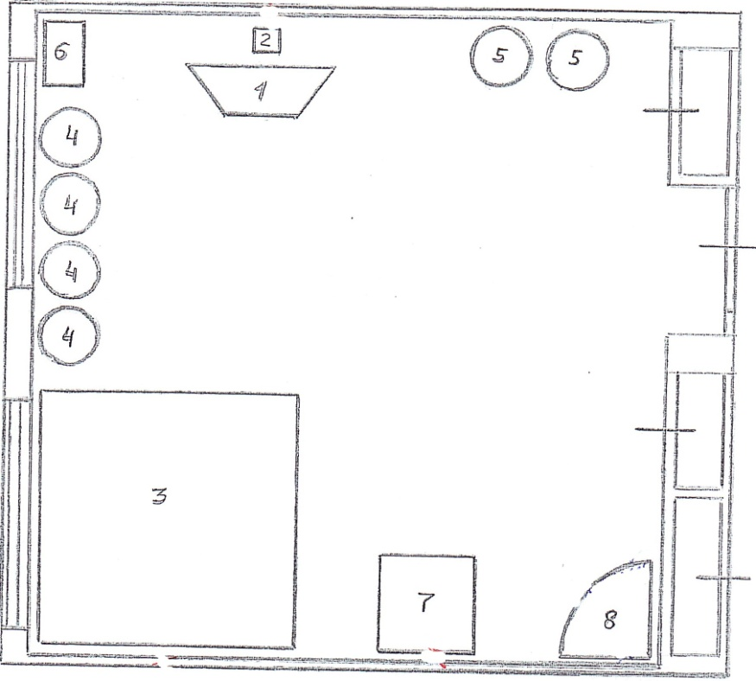
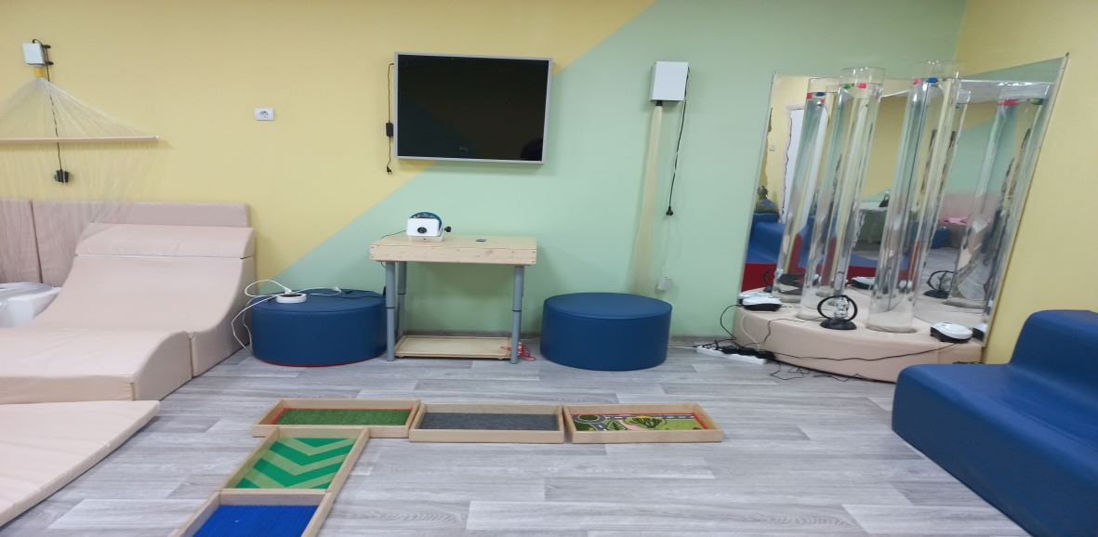
Сенсорная комната
Условное обозначение
1- стол учителя трапеция
2- стул учителя
3- сухой интерактивный бассейн
4- мягкая форма пуфики
5 –пуфик круглый
6- планшет для рисования песком
7-терапевтическое кресло для взрослых
8- угловая пузырьковая система
Дизайн-проект сенсорной комнаты

Slide 9
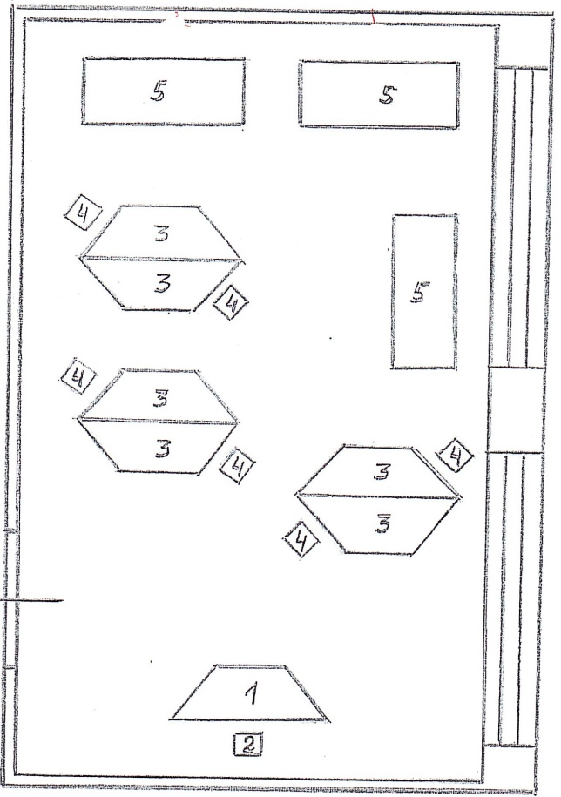
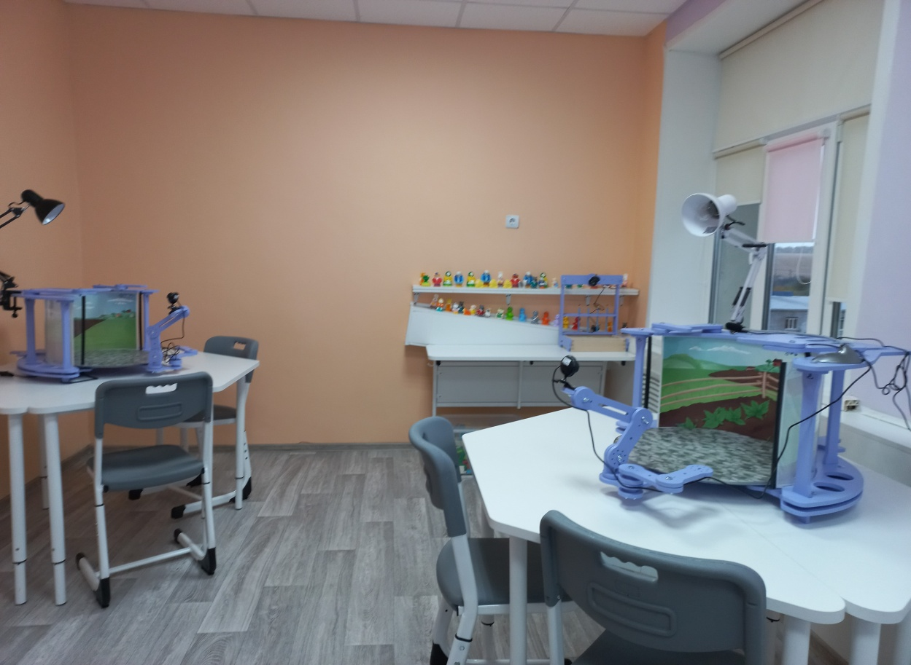
Мультистудия
Условное обозначение
1- стол учителя трапеция
2- стул учителя
3- стол ученический трапеция
4- стул ученический
5 –стол ученический
Дизайн-проект мультистудии

Slide 10
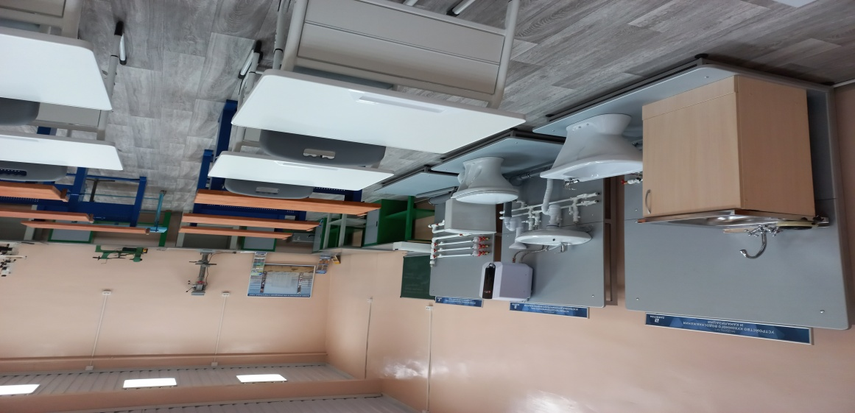
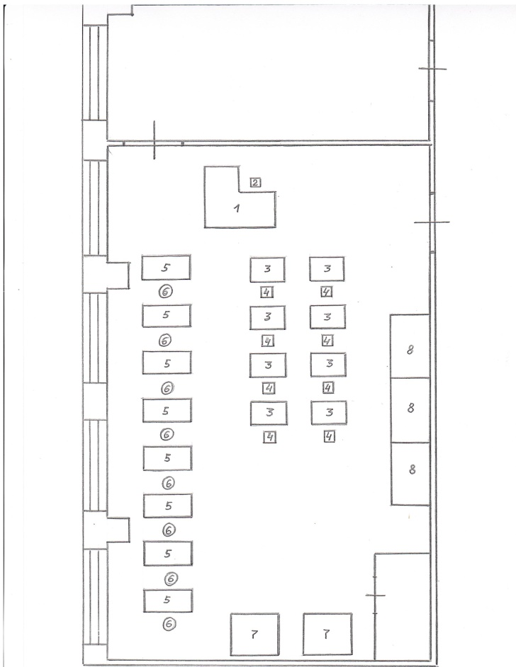
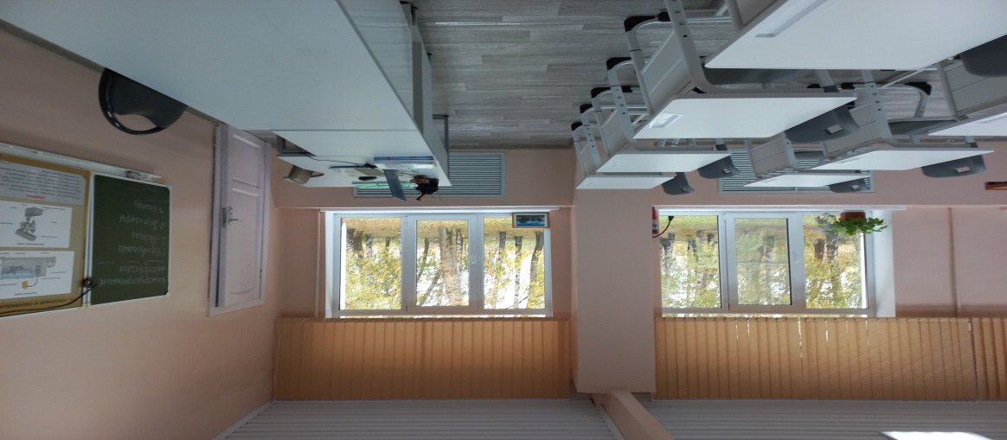
Мастерская «Рабочий по комплексному обслуживанию и ремонту зданий»
Условное обозначение
1- стол учителя угловой
2- стул учителя
3- стол ученический одноместный
4- стул ученический
5 –верстаки
6- табурет под верстаки
7-подставки под станки
8- -лаборатория рабочего по обслуживанию зданий
Дизайн-проект мастерской рабочего по комплексному обслуживанию и ремонту зданий

Slide 11
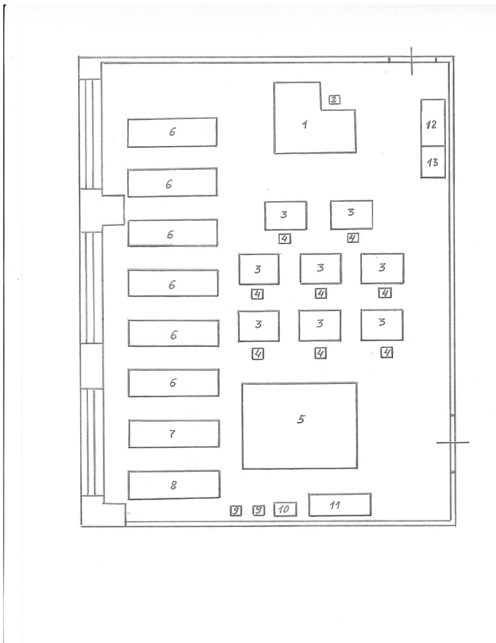
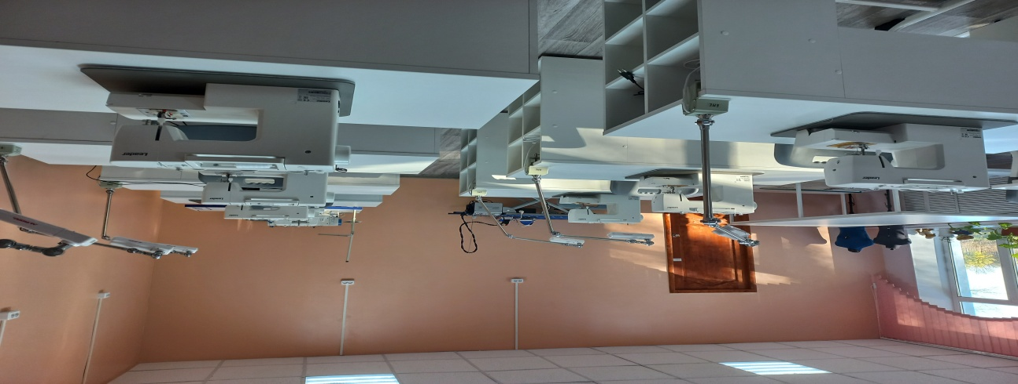
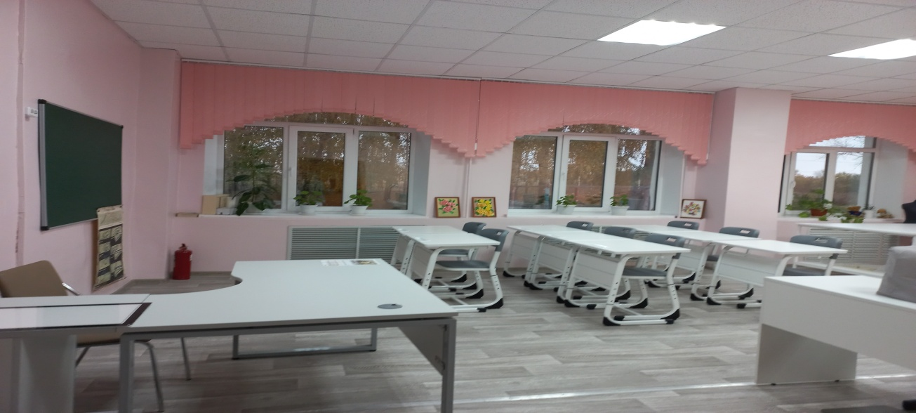
Швейная мастерская
Условное обозначение
1- стол учителя угловой
2- стул учителя
3- стол ученический одноместный
4- стул ученический
5 –стол раскройный
6- стол под швейные машинки
7- стол под оверлок
8- прямострочная швейная машина
9 - система хранения
10 - зеркало напольное
11 - гладильная система
Дизайн-проект швейной мастерской

Slide 12
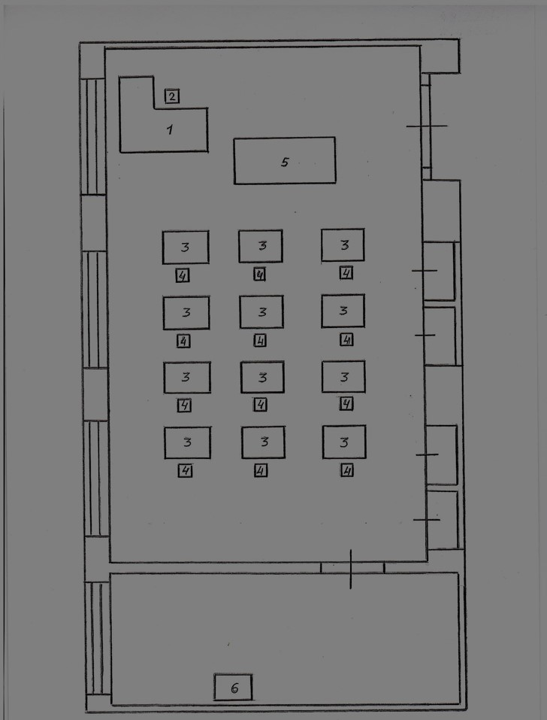
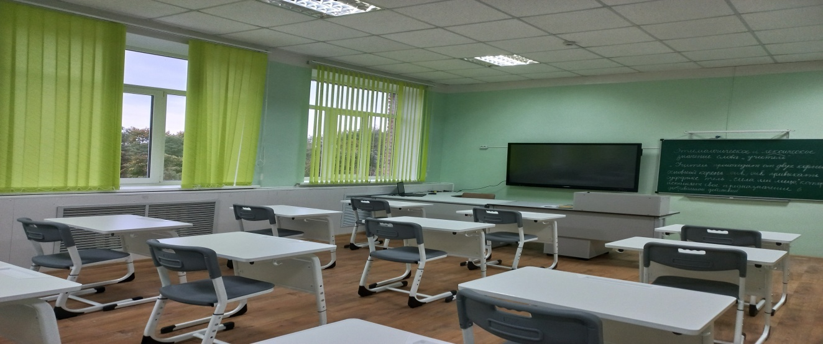
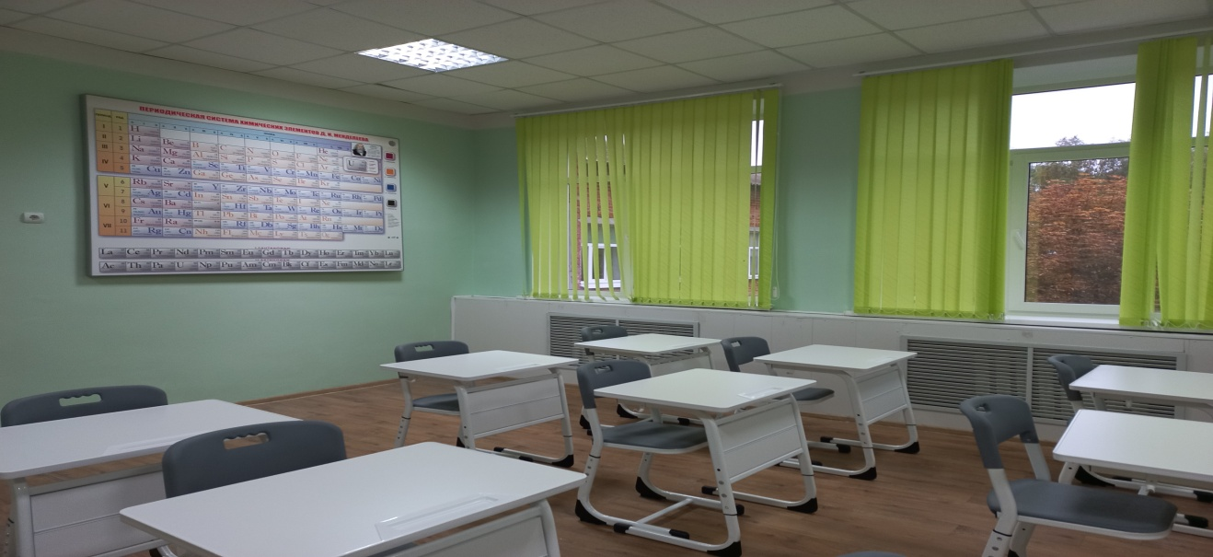
Кабинет химии
Условное обозначение
1- стол учителя угловой
2- стул учителя
3- стол ученический одноместный
4- стул ученический
5 –лабораторный стол для проектной деятельности по химии
Дизайн-проект кабинета химии

Slide 13
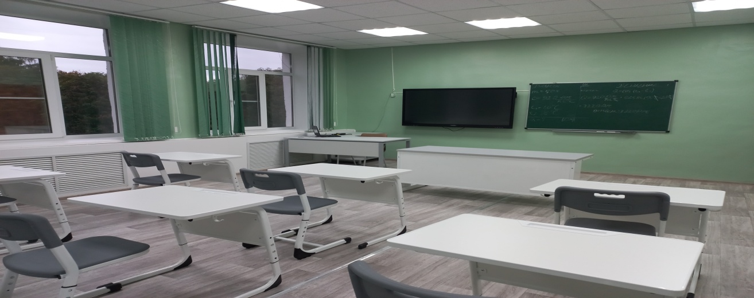
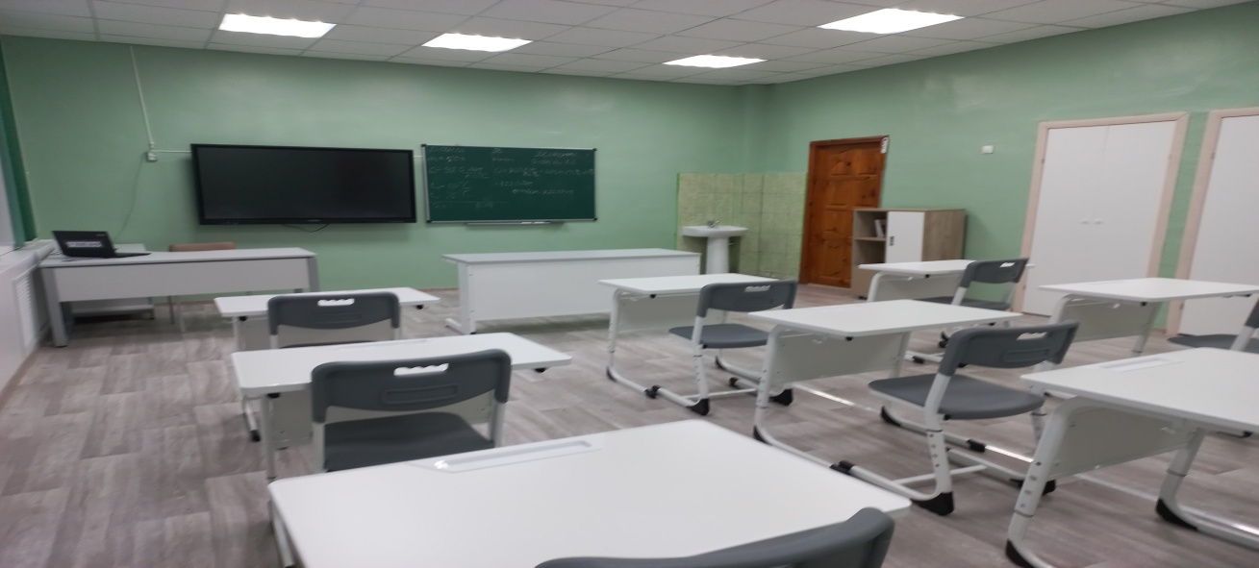
Кабинет физики
Условное обозначение
1- стол учителя угловой
2- стул учителя
3- стол ученический одноместный
4- стул ученический
5 –демонстрационный стол
Дизайн-проект кабинета физики

Slide 14
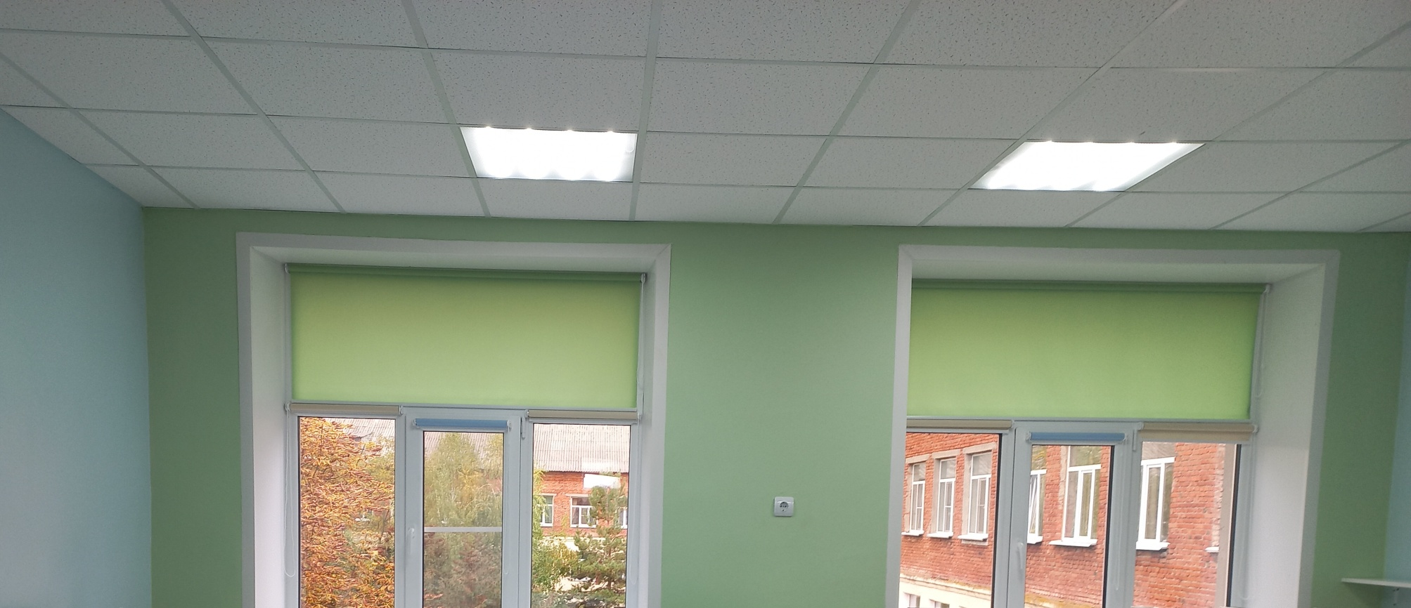
Визуализация картонажно-переплетной мастерской
Соблюдается световой, воздушный, тепловой режимы, санитарно-гигиенические требования проведения занятий.

Slide 15
Стены окрашены масляной краской светло-зеленого и голубого цвета.
Потолок сделан из амстронга. На полу линолеум серого цвета. На окнах жалюзи светло-зелёного цвета.
Кабинет оснащен типовой мебелью, изготовленной из безвредных для здоровья детей материалов, и соответствует росто-возрастным особенностям учащихся. Цвет мебели – дуб молочный, система хранения выполнена из натурального дерева сосновых пород.

Slide 16
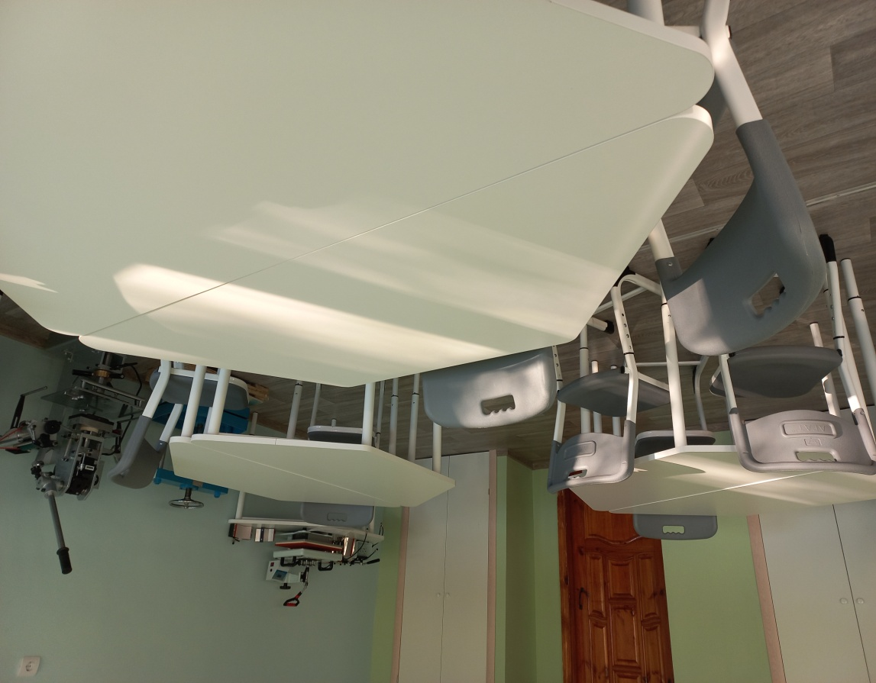
Зона теоретических занятий
В учебной зоне расположены ученически столы-трапеции и регулируемые стулья с эргономическим сиденьем и с опорой для спины. Мобильные столы образуют пространство для индивидуальной и групповой работы обучающихся. Расстановка ученических столов – двухрядная. Ученические столы объединены по два и образуют многоугольник. Таким образом, дети работают в паре, что способствует наилучшим результатам работы.

Slide 17
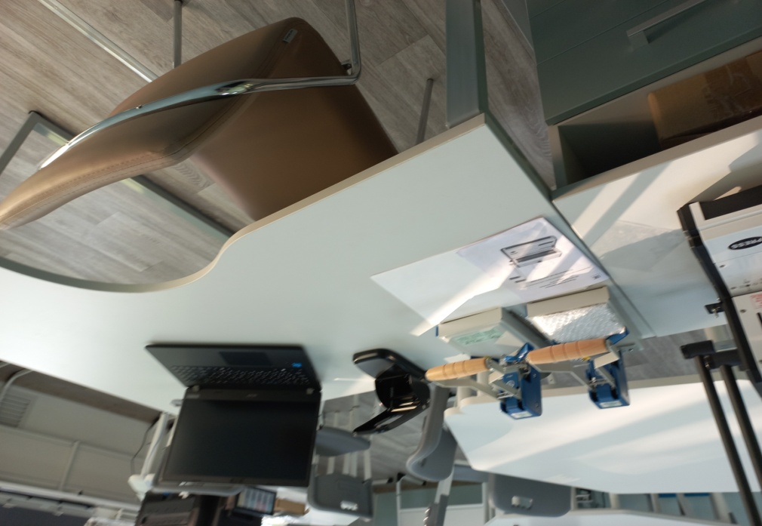
Рабочее место учителя
Рабочее место учителя оснащено персональным компьютером с выходом в Интернет, сканером, проектором.

Slide 18
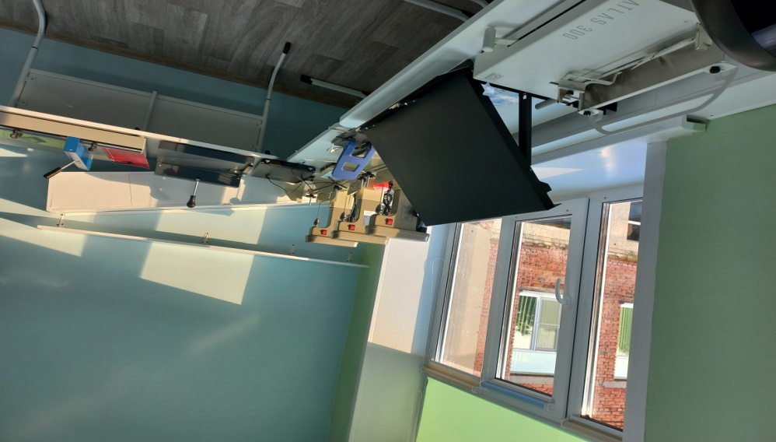
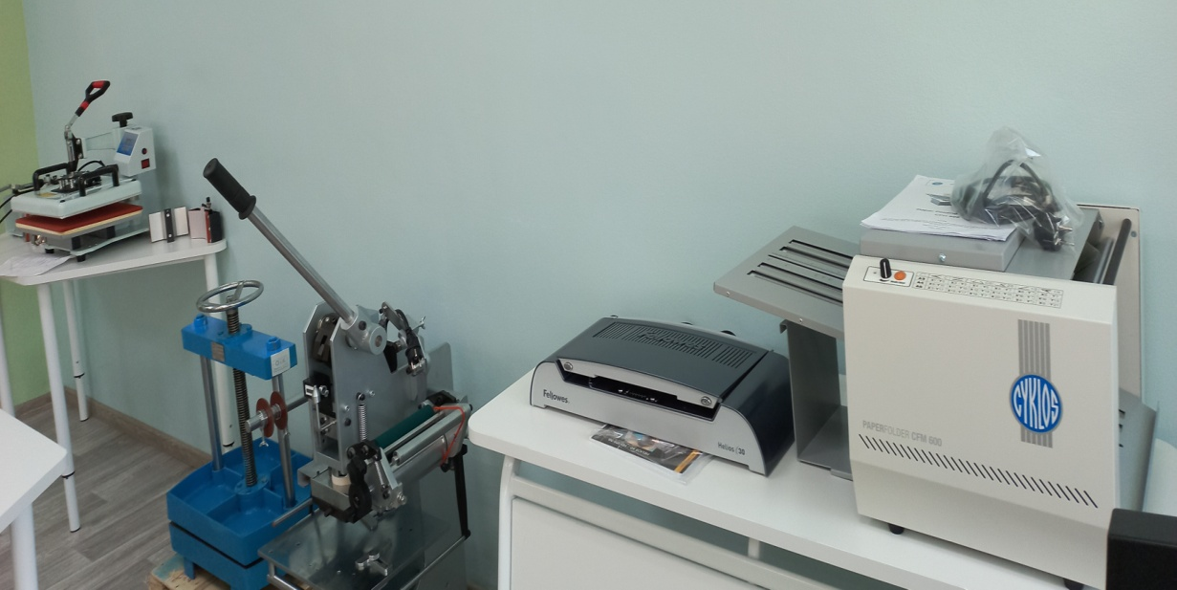
Зона практических занятий
Практическая зона
Зона практических занятий включает столы и оборудование для выполнения практических работ: обжимной пресс и штриховальная машина; автоматический нарезчик визиток; сборочный стол; шредер уничтожитель; брошюровщик для металлических пружин; переплетная машина для пластиковых пружин; термопереплетчик; резаки для бумаги ручные; степлер – брошюровщик; материалы для архивного переплета; термопресс для нанесения изображения; фальцевальная машина для изготовления буклетов в разной последовательности сложения; бумагорезальная машина для обрезки блока с трех сторон, резки бумаги на части; клеемазка; ламинатор формата А3

Slide 19
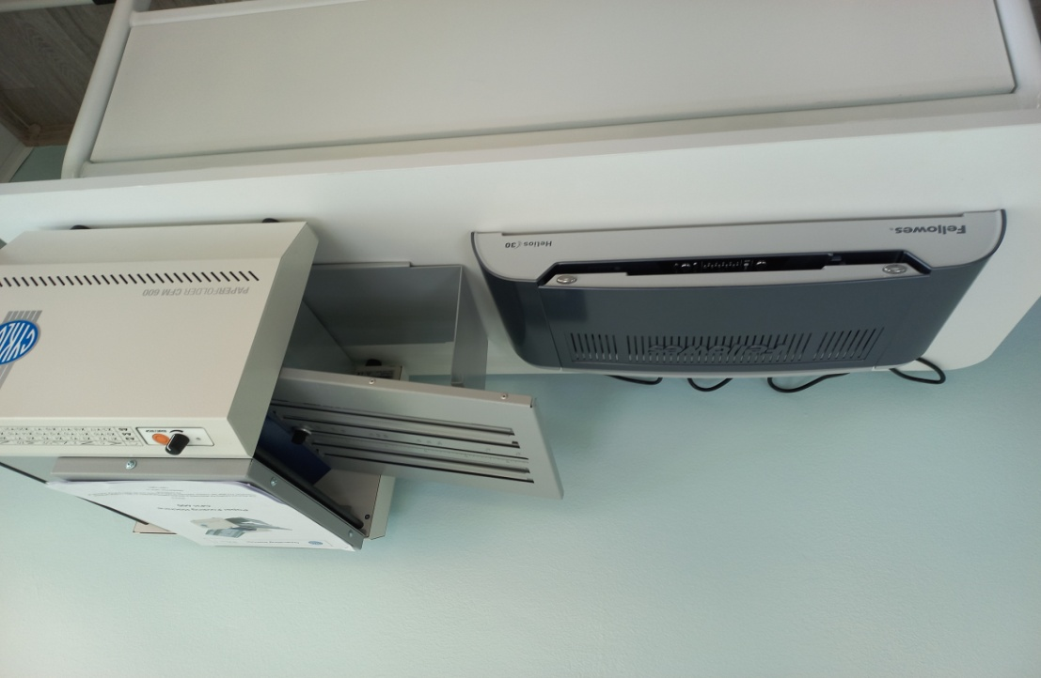
Оборудование
Шредер уничтожитель.
Скоростной, высокопроизводительный уничтожитель бумаг.
Настольный фрикционный фальцовщик с возможностью изменения скорости фальцовки тиража, предназначенный для фальцовки рекламных буклетов, писем, презентационных буклетов, открыток и т.п. Компактная и простая в настройке машина для работы в офисах, рекламных агентствах и копи-центрах.

Slide 20
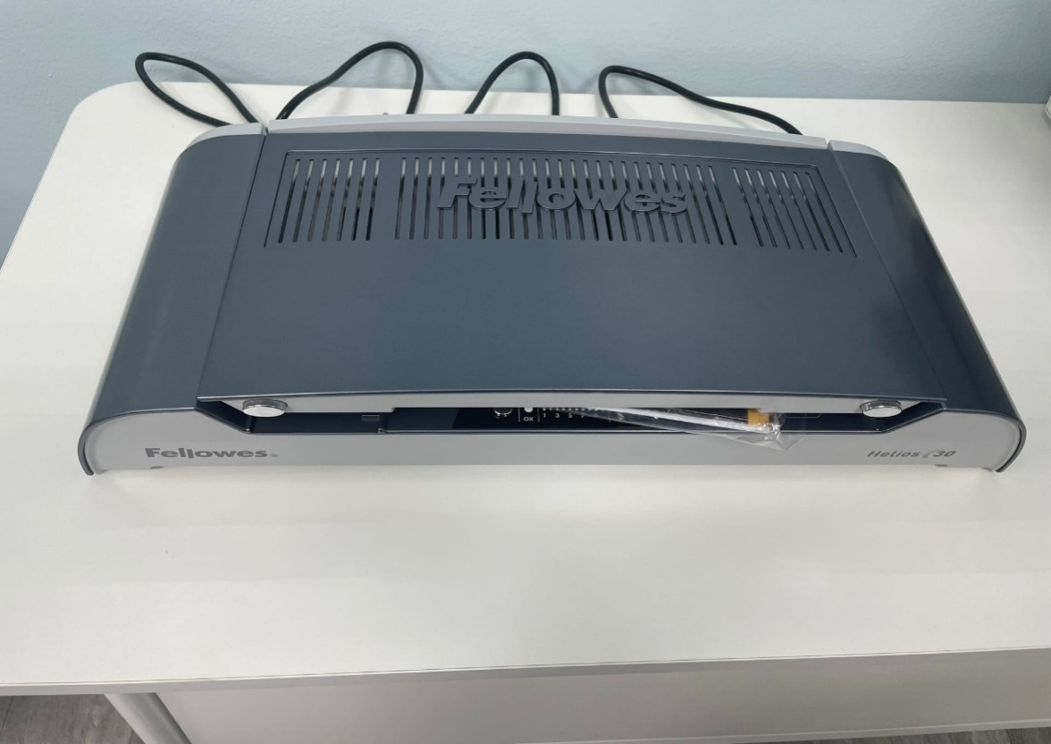
Переплетчик на металлические каналы— переплётная машина, работающая по принципу механического зажима. Переплет осуществляется металлическими корешками. Процесс переплетения представляет из себя механическое скрепление материалов в стальной профиль.
ламинатор формата А3.

Slide 21
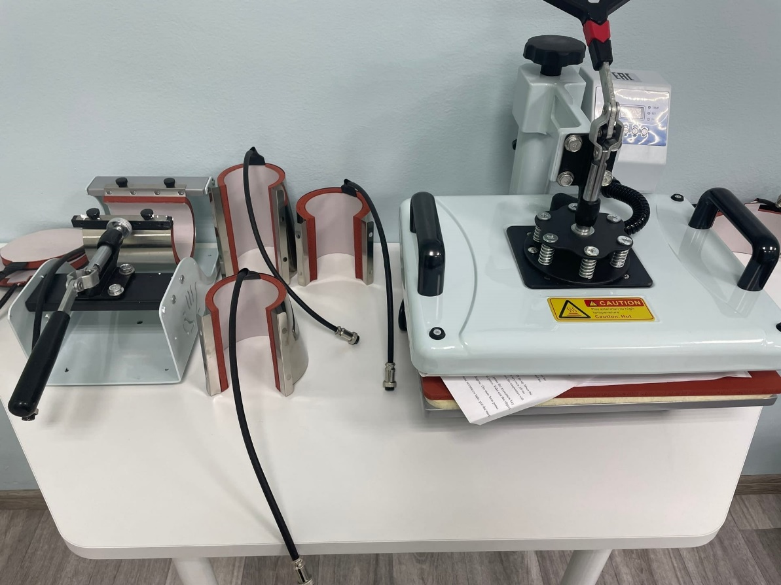
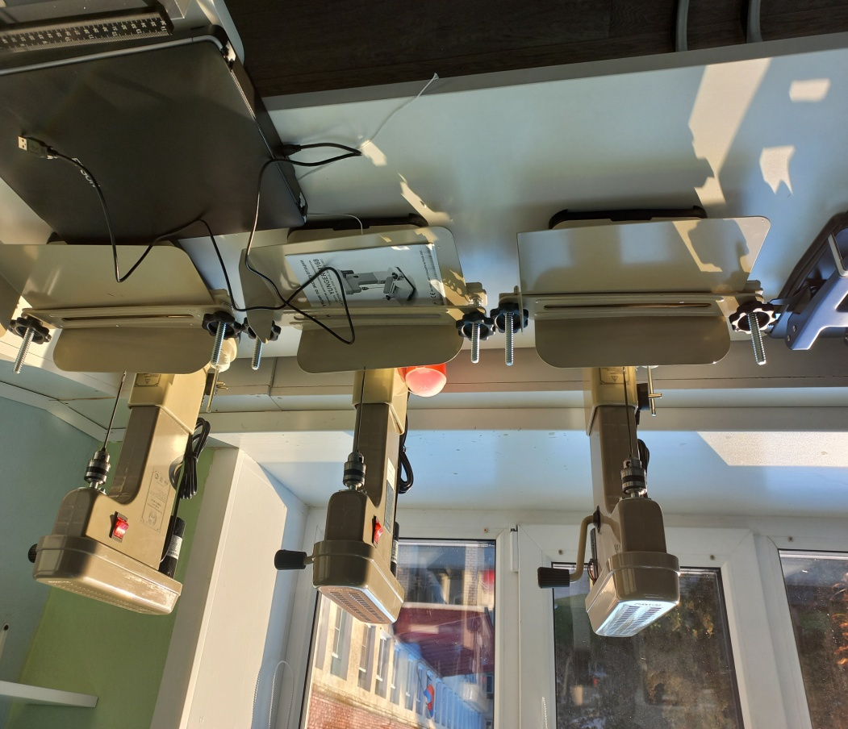
Термопресс 8 в 1 - это универсальный пресс 8 в 1, применяемый для нанесения изображения на сувенирную продукцию с помощью воздействия высокой температуры. Термопресс универсальный 8 в 1 может использоваться для переноса изображения на чехлы, футболки, керамические тарелки и кружки, кафельную плитку, овалы, коврики для мыши, пазлы, бейсболки и другую продукцию.;
Ниткошвейная машина- принцип работы - станок производит сверление пачек документов (и картона) толщиной до 10 cм. (около 950 листов плотностью 80g/m²) перьевым сверлом с прорезью в форме крючка, с последующим продеванием нити сквозь отверстие. Для сверления отверстий в устройстве также может использоваться обычное сверло, при этом прошивка документов будет осуществляться цыганской иглой и нитью, также можно скрепить пачку бумаг металлопластиковыми стяжками.

Slide 22
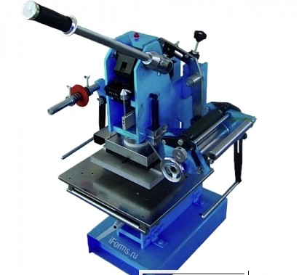
Пресс для горячего тиснения характеризует массивная конструкция и большая мощность нагревательных элементов. Такие элементы позволяют поддерживать постоянную температуру на клише для тиснения, даже при высокой скорости печати, что значительно уменьшает вероятность появления бракованного отпечатка.
Дырокол пробивает 2 отверстия, диаметр отверстий 6 мм, толщина бумаги 36 листов (80гр/м²). Металлический корпус.
;

Slide 23
Профессиональный биговщик/перфоратор формата А3- простой и надежный аппарат для небольших тиражей. Способен биговать, перфорировать. Благодаря четырём различным сменным планкам легко перенастраивается под необходимую задачу: биговка односторонняя, биговка двухсторонняя для лучшей раскрываемости обложки, перфорация. Удобный подвижный двухуровневый упор позволяет по толщине блока задать два точных необходимых расстояния для биговки или перфорации обложки. Разметка линейки в мм.

Slide 24
Режущий плоттер предназначен для точного вырезания любых трафаретов или изображений из различных материалов.

Slide 25
"ДОБРОШКОЛА" - У НАС ВСЕ ПОЛУЧИТСЯ!"

